Slide 1
Chuva de Projeto
Prof. Ariel Ortiz Gomes

Slide 2
Precipitações intensas
Precipitação intensa é entendida como a ocorrência extrema, com duração, distribuição espacial e temporal crítica para uma área ou bacia hidrográfica
As durações podem variar de alguns minutos até algumas dezenas de horas (24 horas, por exemplo)

Slide 3
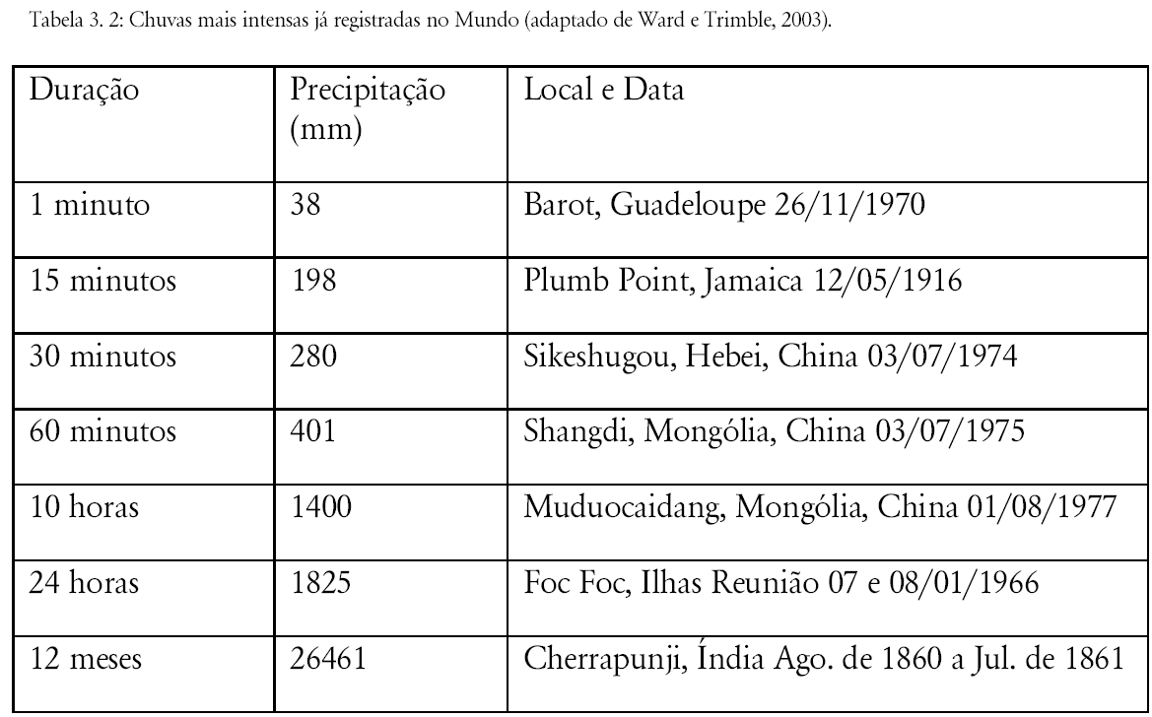
Chuvas intensas

Slide 4
Relação Intensidade, duração, frequência (i-d-f)
Correlacionando intensidades e durações das chuvas, verifica-se que quanto mais intensa a precipitação, menor será sua duração
Da mesma forma, quanto menor for a frequência (ou probabilidade) de ocorrência, maior será a intensidade
Dessa forma, as precipitações máximas são retratadas pontualmente pelas curvas intensidade, duração e frequência (i-d-f)

Slide 5
Tempos de retorno usualmente adotados em projetos
Microdrenagem urbana: 2 a 5 anos
Macrodrenagem urbana: 5 a 25 anos
Pontes com pouco trânsito: 10 a 100 anos.
Pontes com muito trânsito: 100 a 1000 anos
Grandes obras hidráulicas: 10.000 anos

Slide 6
Curva i-d-f
i (mm/h)
Freq 1 < freq 2 < freq 3
Freq ou prob 1
Freq ou prob 2
Freq ou prob 3
d (min)

Slide 7
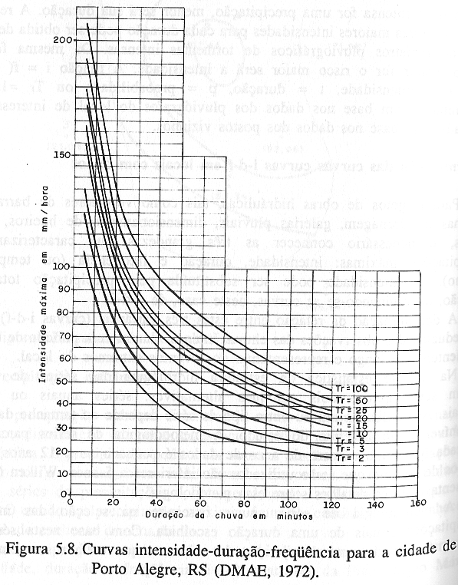
Curva IDF
A curva IDF

Slide 8
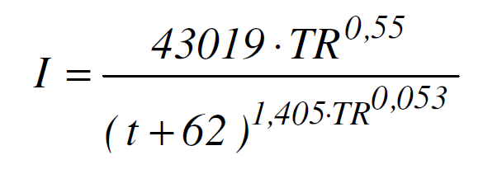

Equações de curvas i-d-f
Equação Genérica
Equação Campo Grande
i = intensidade (mm/h)
Tr = Tempo de retorno (ano)
t = duração da chuva (min)
a, b, c e d são parâmetros locais

Slide 9
Período de Retorno
Inverso da probabilidade excedente
o inverso do período de retorno (1/T) é a probabilidade de um evento ser igualado ou superado em um ano qualquer
Probabilidade de ocorrência
é o intervalo médio de ocorrência (em anos) entre eventos que igualam ou superam uma dada magnitude

Slide 10
Período de retorno e risco de falhas
        O período de retorno, ou tempo de recorrência, é o inverso da probabilidade excedente:
Ex: A probabilidade de ocorrer em um ano, uma chuva com período de retorno de 100 anos é de 1% (0,01).
Logo,a propabilidade de não ocorrer é de 1- P = 0,99.
Notes:
Exemplo: P = 5 mm – mais frequente
P = 100 mm – menos frequente

Slide 11
Período de retorno e risco de falhas
O risco de uma obra falhar uma ou mais vezes ao longo de sua vida útil é igual a:
Onde:
T – Período de Retorno (em anos);
n – É a vida útil da obra (em anos);
R – É o risco permissível.
Notes:
Exemplo: P = 5 mm – mais frequente
P = 100 mm – menos frequente

Slide 12
Período de retorno e risco de falhas
1. Qual é o risco de ocorrer chuva superior à crítica, nos próximos 5 anos sendo que foi considerado o período de retorno de 2 anos?
n=5; T=2; R = 0,97
2. Qual é o período de retorno para um risco de 50% em 5 anos ?
3. Qual o risco que a canalização do rio Anhandui, Campo Grande, falhe um ou mais vezes considerando que o projeto foi efetuado para um período de retorno de 100 anos e a vida útil da obra é de 50 anos.
Notes:
Exemplo: P = 5 mm – mais frequente
P = 100 mm – menos frequente

Slide 13
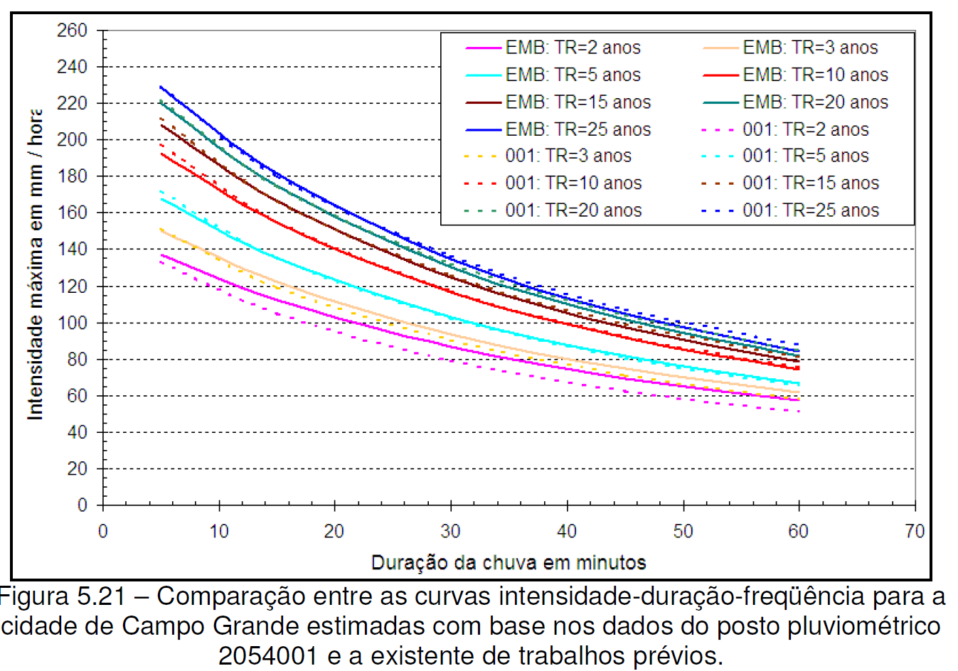

Slide 14
Equações de curvas i-d-f
Exemplos
São Paulo
Belo Horizonte
Rio de Janeiro
Banco de dados: Programa Plúvio (UFV)

Slide 15
Curvas idf - Exemplo
Determine a precipitação máxima em Itajubá para o tempo de retorno de 20 anos e durações de 10min, 30min e 60min
(PLÚVIO)
P/ 10min
P/ 30min
P/ 60min

Slide 16
Curvas idf - Exemplo
Determine a precipitação máxima em Itajubá para a duração de 30min e tempos de retorno de 2, 10 e 50 anos
P/ 2 anos
P/ 10 anos
P/ 50 anos

Slide 17
Curvas idf - Exemplo
Qual o tempo de retorno de uma precipitação ocorrida em Itajubá, com 50mm e duração de 30min?

Slide 18
Chuva de Projeto
No dimensionamento de uma estrutura hidráulica, estima-se uma chuva com duração t e tempo de retorno Tr, que fornece a altura pluviométrica máxima para essa duração (através de uma curva idf)
Essa precipitação terá intensidade constante durante toda a duração t
Entretanto, isso é razoável de ser assumido para áreas muito pequenas
Hietograma de projeto
Para áreas maiores, a duração da chuva de projeto é relativamente longa, necessitando que se defina um hietograma de projeto

Slide 19
Hietograma de projeto
É uma sequência de precipitações capaz de provocar a cheia de projeto, ou seja, a maior enchente para qual a obra deve estar projetada
Método do Bureau of Reclamation, ou dos blocos alternados
1. Define-se a duração total da chuva, normalmente relacionada com o tempo de concentração da bacia
2. Define-se o tempo de retorno a ser utilizado
3. Divide-se a duração total em ao menos 6 valores de duração
4. Na curva idf, determine a intensidade de chuva para cada duração
5. Multiplica-se cada valor de intensidade pela respectiva duração
6. A diferença entre altura de lâminas sucessivas resulta no incremento de chuva em cada intervalo
7. Rearranjam-se os valores colocando o maior valor no centro do hietograma e os demais alternadamente ao seu lado, em ordem decrescente

Slide 20
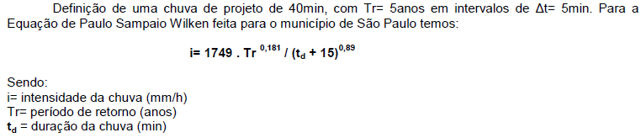
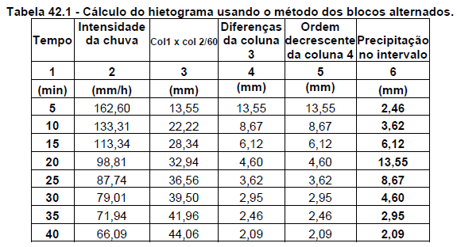

Slide 21
Explicações da Tabela
Coluna 1 - Tempo sequencial começando em 5 e com intervalos de 5min ate completar a duração total da chuva de 40min.
Coluna 2 – Intensidade da chuva calculada com o tempo em minutos da coluna 1
Coluna 3 – E a coluna 1 x coluna 2 / 60
Coluna 4 – Diferenças na coluna 3
Coluna 5 – Ordem decrescente.
Coluna 6 – Hietograma, observando que a maior precipitação 13,55 foi colocada aos 20min, que e a 1/2 duração da chuva.

Slide 22
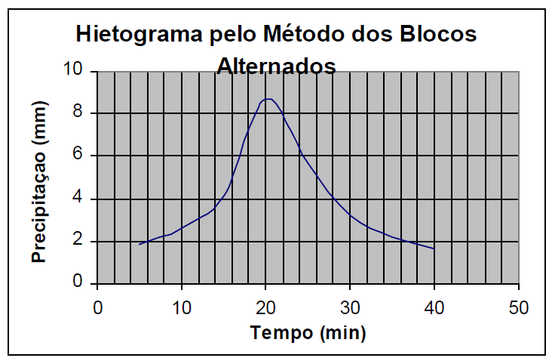

Slide 23
Hietograma de projeto
Utilizando o método dos blocos alternados, determine um hietograma de projeto com tempo de retorno de 10 anos, para uma bacia com tempo de concentração de 1 hora, em Campo Grande.

Slide 24
Precipitação média
Média Artimética
Polígonos de Thiessen
Isoietas

Slide 25
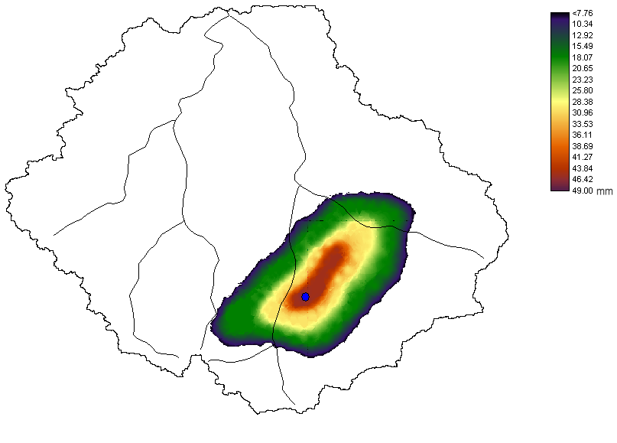
Precipitação média numa bacia
Precipitação = variável com grande heterogeneidade espacial

Slide 26
Precipitação média numa bacia
Média aritmética (método mais simples)
66+50+44+40= 200 mm
200/4 = 50 mm
P_{média} = 50 mm
66 mm
44 mm
42 mm
50 mm
40 mm

Slide 27
Precipitação média numa bacia
Problemas da média
50+70= 120 mm
120/2 = 60 mm
P_{média} = 60 mm
50 mm
120 mm
Obs.: Forte precipitação
junto ao divisor não
está sendo considerada
70 mm

Slide 28
Precipitação média na bacia
Posto 2
1400 mm
Posto 1
1600 mm
Posto 3
900 mm

Slide 29
Precipitação média na bacia
Posto 2
1400 mm
1700
1600
1500
1300
1200
Posto 1
1600 mm
1000
Posto 3 900 mm
1700
1100
1400
1200
SIG
900

Slide 30
Precipitação média
por Thiessen
Polígonos de Thiessen
Áreas de influência de
cada um dos postos
50 mm
120 mm
a_{i} = fração da área da bacia sob influencia do posto I
P_{i} = precipitação do posto i
70 mm

Slide 31
Definição dos
Polígonos de Thiessen
50 mm
1 – Linha que une dois postos pluviométricos próximos
120 mm
70 mm
75 mm
82 mm

Slide 32
Definição dos
Polígonos de Thiessen
50 mm
2 – Linha que divide ao meio a linha anterior
120 mm
70 mm
75 mm
82 mm

Slide 33
Definição dos
Polígonos de Thiessen
50 mm
2 – Linha que divide ao meio a linha anterior
120 mm
Região de influência dos postos
70 mm
75 mm
82 mm

Slide 34
Definição dos
Polígonos de Thiessen
50 mm
3 – Linhas que unem todos os postos pluviométricos vizinhos
120 mm
70 mm
75 mm
82 mm

Slide 35
Definição dos
Polígonos de Thiessen
50 mm
4 – Linhas que dividem ao meios todas as anteriores
120 mm
70 mm
75 mm
82 mm

Slide 36
Definição dos
Polígonos de Thiessen
50 mm
5 – Influência de cada um dos postos pluviométricos
120 mm
70 mm
75 mm
82 mm

Slide 37
Definição dos
Polígonos de Thiessen
50 mm
5 – Influência de cada um dos postos pluviométricos
120 mm
70 mm
75 mm
82 mm

Slide 38
Definição dos
Polígonos de Thiessen
50 mm
5 – Influência de cada um dos postos pluviométricos
120 mm
70 mm
75 mm
82 mm

Slide 39
Definição dos
Polígonos de Thiessen
50 mm
5 – Influência de cada um dos postos pluviométricos
120 mm
70 mm
75 mm
82 mm

Slide 40
Definição dos
Polígonos de Thiessen
50 mm
5 – Influência de cada um dos postos pluviométricos
120 mm
70 mm
75 mm
82 mm

Slide 41
Definição dos
Polígonos de Thiessen
50 mm
5 – Influência de cada um dos postos pluviométricos
30%
120 mm
70 mm
15%
40%
5%
10%
75 mm
82 mm

Slide 42
Precipitação média
50 mm
Média aritmética = 60 mm
Média aritmética com postos de fora da bacia = 79,4 mm
Média por polígonos de Thiessen = 73 mm
120 mm
70 mm
75 mm
82 mm

Slide 43
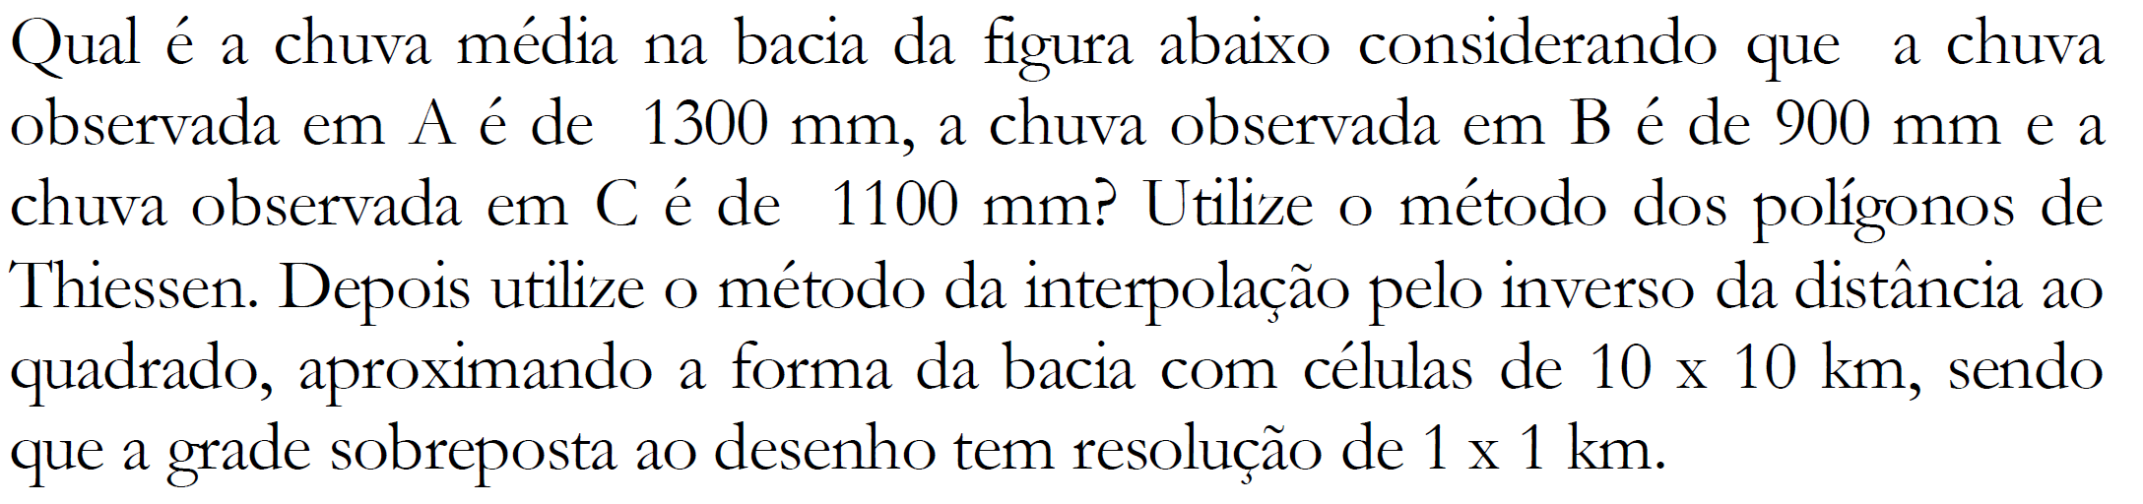
Exercicio

